Slide 1
有小纤维检查数据+有病理 n=20
有小纤维检查数据+胆囊有标本未送检 n=1 （排除杨宝华MT）
共 n=21
group | n
NGT | 6
IGR | 5
T2DM | 10

Slide 2
按性别、年龄、糖代谢情况尽量匹配。BMI由于数据未录全，无法完全匹配（更严重的NAFLD肯定更容易胖）
先匹配了8对观察趋势
 | 姓名 | 性别（1男2女） | 年龄 | bmi | 1NGT 2IGR 3T2DM | 糖尿病病程（单位年） | 空腹血糖 | nas_总分 | fibrosis
1 | 黄春凤 | 2 | 52 | #N/A | 2 | 0 | #N/A | 0 | 0
 | 焦雪英 | 2 | 61 | 31.8 | 2 | 0 | 4.3 | 7 | 3
2 | 李俊毅 | 1 | 38 | 33.2 | 2 | 0 | 6 | 4 | 1
 | 顾金鹏 | 1 | 23 | 41.2 | 2 | 0 | 5 | 6 | 1
3 | 林晨昱 | 1 | 21 | #N/A | 1 | 0 | #N/A | 5 | 1
 | 郭勇根 | 1 | 35 | #N/A | 1 | 0 | #N/A | 6 | 2
4 | 陆磊 | 1 | 37 | 36.9 | 1 | 0 | #N/A | 5 | 2
 | 周启航 | 1 | 25 | 28 | 2 | 0 | 4 | 7 | 2
5 | 马斌 | 1 | 41 | #N/A | 3 | 11 | #N/A | 5 | 3
 | 陈惠斌 | 1 | 49 | #N/A | 3 | 7 | #N/A | 7 | 3
6 | 潘尚特 | 1 | 31 | #N/A | 3 | 2 | #N/A | 3 | 1
 | 郑玉林 | 1 | 54 | 30.7 | 3 | 0.2 | 6 | 7 | 3
7 | 唐丽君 | 2 | 54 | 23.7 | 1 | 0 | 4.8 | 0 | 0
 | 陈丽莺 | 2 | 57 | 21.6 | 1 | 0 | #N/A | 5 | 1
8 | 徐海燕 | 2 | 45 | #N/A | 3 | 15 | #N/A | 3 | 0
 | 王梦蕾 | 2 | 56 | #N/A | 3 | 14 | #N/A | 6 | 4
黄春凤临床诊断脂肪肝，病理正常
周启航空腹4，餐后9.4，糖化5.1，血糖还可以就先和NGT匹配了

Slide 3
未加入匹配的剩余5人情况：
姓名 | 性别（1男2女） | 年龄 | bmi | 1NGT 2IGR 3T2DM | 糖尿病病程（单位年） | 空腹血糖 | Nas_总分 | fibrosis
曹敏 | 2 | 66 | 29.8 | 3 | 10 | 7.2 | 7 | 3 | 脂肪肝均较严重，性别、病程难以匹配
李萍 | 2 | 52 | #N/A | 3 | 7 | #N/A | 6 | 3
李秀华 | 2 | 54 | #N/A | 3 | 5 | #N/A | 6 | 3
徐清文 | 2 | 52 | 28.9 | 3 | 0.5 | 4.6 | 6 | 1
杨宇彬 | 1 | 37 | 25.4 | 1 | 0 | 4.8 | 4 | 0 | 脂肪肝不严重但小纤维结果很异常

Slide 4
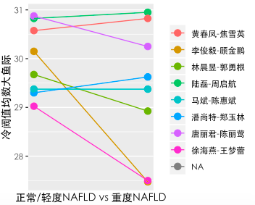
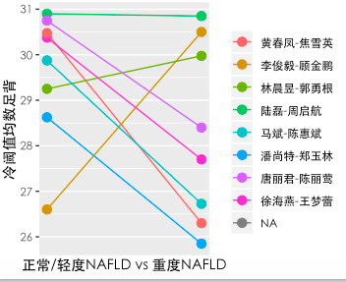
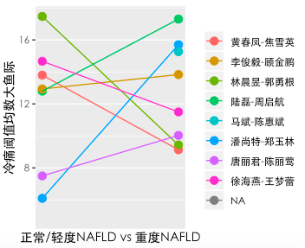
冷阈值均数大鱼际
冷阈值均数足背
冷痛阈值均数大鱼际
冷痛阈值均数足背
李俊毅-顾金鹏 异常
陆磊-周启航 异常
理想趋势：下降

Slide 5
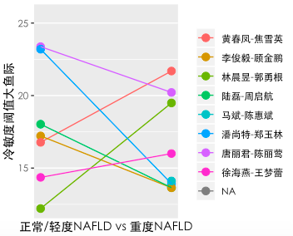
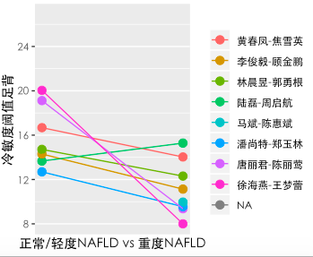
冷阈值-冷痛阈值=冷敏度阈值
冷敏度阈值大鱼际
冷敏度阈值足背
理想趋势：下降

Slide 6
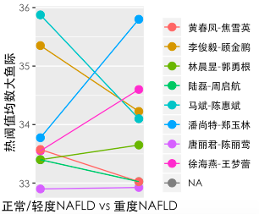
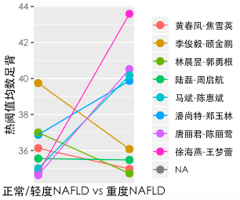
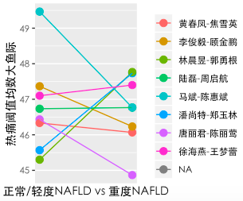
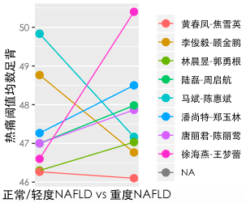
热阈值均数大鱼际
热阈值均数足背
李俊毅-顾金鹏 异常
马斌-陈惠斌 异常
黄春凤-焦雪英 异常
热痛阈值均数大鱼际
热痛阈值均数足背
理想趋势：上升

Slide 7
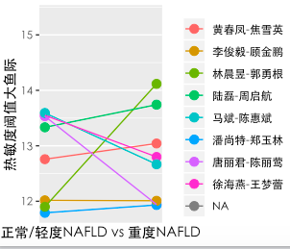
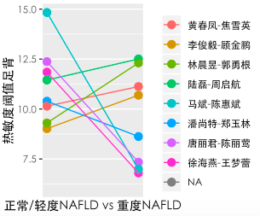
热痛阈值-热阈值=热敏度阈值
李俊毅-顾金鹏 异常
林晨昱-郭勇根 异常
马斌-陈惠斌 异常
黄春凤-焦雪英 异常
热敏度阈值大鱼际
热敏度阈值足背
理想趋势：下降

Slide 8
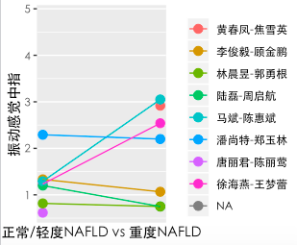
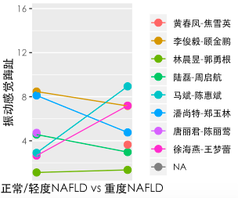
趋势不明显
振动感觉-中指
振动感觉-踇趾
理想趋势：上升

Slide 9
因李俊毅小纤维结果较异常，去除。
去除
改为
李俊毅-顾金鹏
林晨昱-顾金鹏
林晨昱-郭勇根
 | 姓名 | 性别（1男2女） | 年龄 | bmi | 1NGT 2IGR 3T2DM | 糖尿病病程（单位年） | 空腹血糖 | nas_总分 | fibrosis
1 | 黄春凤 | 2 | 52 | #N/A | 2 | 0 | #N/A | 0 | 0
 | 焦雪英 | 2 | 61 | 31.8 | 2 | 0 | 4.3 | 7 | 3
2 | 林晨昱 | 1 | 21 | #N/A | 1 | 0 | #N/A | 5 | 1
 | 顾金鹏 | 1 | 23 | 41.2 | 2 | 0 | 5 | 6 | 1
3 | 陆磊 | 1 | 37 | 36.9 | 1 | 0 | #N/A | 5 | 2
 | 周启航 | 1 | 25 | 28 | 2 | 0 | 4 | 7 | 2
4 | 马斌 | 1 | 41 | #N/A | 3 | 11 | #N/A | 5 | 3
 | 陈惠斌 | 1 | 49 | #N/A | 3 | 7 | #N/A | 7 | 3
5 | 潘尚特 | 1 | 31 | #N/A | 3 | 2 | #N/A | 3 | 1
 | 郑玉林 | 1 | 54 | 30.7 | 3 | 0.2 | 6 | 7 | 3
6 | 唐丽君 | 2 | 54 | 23.7 | 1 | 0 | 4.8 | 0 | 0
 | 陈丽莺 | 2 | 57 | 21.6 | 1 | 0 | #N/A | 5 | 1
7 | 徐海燕 | 2 | 45 | #N/A | 3 | 15 | #N/A | 3 | 0
 | 王梦蕾 | 2 | 56 | #N/A | 3 | 14 | #N/A | 6 | 4
剩余7对。
黄春凤临床诊断脂肪肝，病理正常
周启航空腹4，餐后9.4，糖化5.1，血糖还可以就先和NGT匹配了

Slide 10
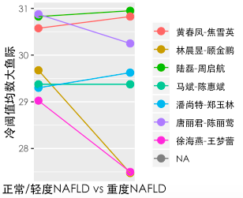
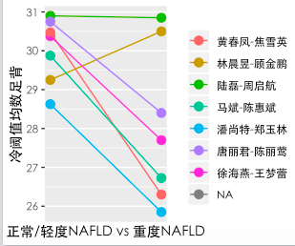
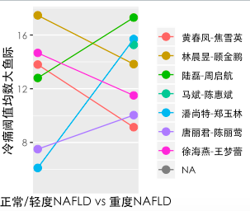
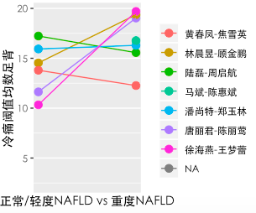
冷阈值均数大鱼际
冷阈值均数足背
陆磊-周启航 异常
冷痛阈值均数大鱼际
冷痛阈值均数足背
理想趋势：下降

Slide 11
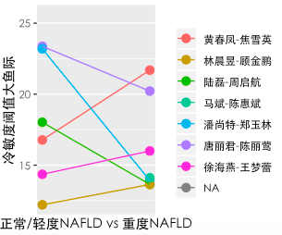
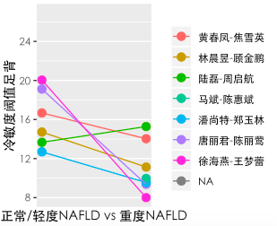
冷阈值-冷痛阈值=冷敏度阈值
冷敏度阈值大鱼际
冷敏度阈值足背
理想趋势：下降

Slide 12
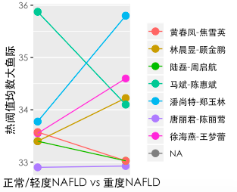
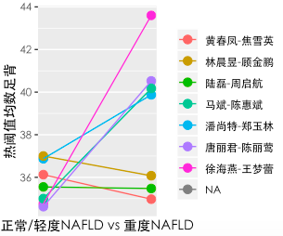
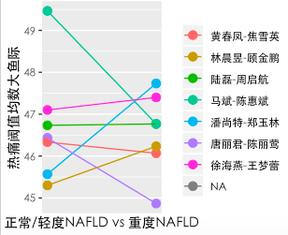
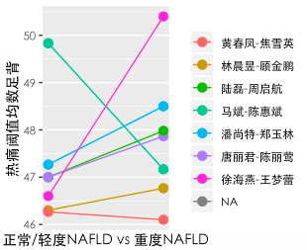
热阈值均数大鱼际
热阈值均数足背
马斌-陈惠斌 异常
黄春凤-焦雪英 异常
热痛阈值均数大鱼际
热痛阈值均数足背
理想趋势：上升

Slide 13
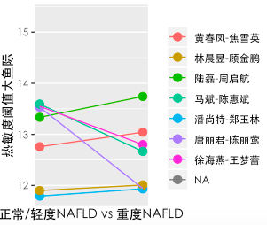
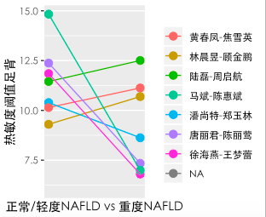
热痛阈值-热阈值=热敏度阈值
热敏度阈值大鱼际
热敏度阈值足背
理想趋势：下降

Slide 14
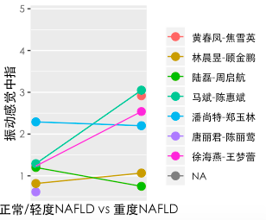
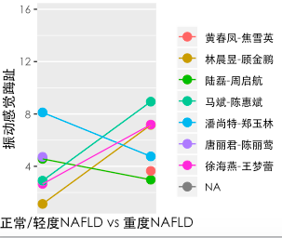
趋势不明显
振动感觉-中指
振动感觉-踇趾
理想趋势：上升

Slide 15
总结
 | 姓名 | 性别（1男2女） | 年龄 | bmi | 1NGT 2IGR 3T2DM | 糖尿病病程（单位年） | 空腹血糖 | nas_总分 | fibrosis
1 | 黄春凤 | 2 | 52 | #N/A | 2 | 0 | #N/A | 0 | 0 | 二人小纤维结果很接近
 | 焦雪英 | 2 | 61 | 31.8 | 2 | 0 | 4.3 | 7 | 3
2 | 林晨昱 | 1 | 21 | #N/A | 1 | 0 | #N/A | 5 | 1 | 部分趋势符合预期，部分相反
 | 顾金鹏 | 1 | 23 | 41.2 | 2 | 0 | 5 | 6 | 1
3 | 陆磊 | 1 | 37 | 36.9 | 1 | 0 | #N/A | 5 | 2 | 部分趋势符合预期，部分相反
 | 周启航 | 1 | 25 | 28 | 2 | 0 | 4 | 7 | 2
4 | 马斌 | 1 | 41 | #N/A | 3 | 11 | #N/A | 5 | 3 | 大部分趋势符合预期，部分相反
 | 陈惠斌 | 1 | 49 | #N/A | 3 | 7 | #N/A | 7 | 3
5 | 潘尚特 | 1 | 31 | #N/A | 3 | 2 | #N/A | 3 | 1 | 大部分趋势符合预期，部分相反
 | 郑玉林 | 1 | 54 | 30.7 | 3 | 0.2 | 6 | 7 | 3
6 | 唐丽君 | 2 | 54 | 23.7 | 1 | 0 | 4.8 | 0 | 0 | 部分趋势符合预期，部分相反
 | 陈丽莺 | 2 | 57 | 21.6 | 1 | 0 | #N/A | 5 | 1
7 | 徐海燕 | 2 | 45 | #N/A | 3 | 15 | #N/A | 3 | 0 | 趋势基本符合预期，差异较大
 | 王梦蕾 | 2 | 56 | #N/A | 3 | 14 | #N/A | 6 | 4
黄春凤临床诊断脂肪肝，病理正常

Slide 16
总结
趋势：
下肢比上肢明显，冷觉异常比热觉异常明显。
振动觉趋势不明显。
冷阈值均数足背
冷敏度阈值足背
理想趋势：下降
理想趋势：下降

Slide 17
总结
趋势：
下肢比上肢明显，冷觉异常比热觉异常明显。
振动觉趋势不明显。
热阈值均数足背
热敏度阈值足背
理想趋势：上升
理想趋势：下降

Slide 18
总结
统计学差异：未做。
由于大部分图都是几个人趋势符合预期，几个人趋势相反，样本量较少，不一定能做出显著性。
匹配方式是否合理？
是否可以男配女？
是否需要将BMI录入完再考虑?
正常人是否与NAFLD混合分析?（目前2个正常人，一个是临床诊断脂肪肝，病理正常，一个是胆囊标本未送检，均已加入配对）。
最好能再找出几个结果，比如：
住院号 | 姓名 | 病理
1227391 | 金磊 | 胆囊手术-有标本，未送检
1233749 | 刘天辉 | 胆囊手术-有标本，未送检
1253282 | 杨艺斌 | 有肝穿报告，NAS=5,F1

